Slide 1
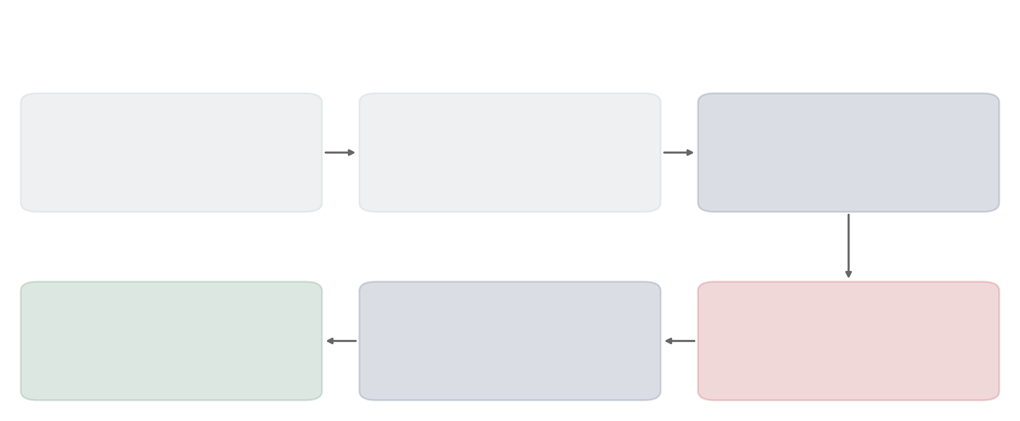
Los seis scripts del TP3, en orden de ejecución
los pasos 1 y 2 ya fueron ejecutados: prepararon las imágenes en la grilla común
2
paso 1
paso 2
paso 3
4
TP3_01_recortar_sentinel2
TP3_02_landsat9
TP3_03_indices
6
Recorta Sentinel-2
a la grilla común
Lo mismo con
Landsat 9
NDVI, EVI,
NDMI y NBR
8
10
12
paso 6
paso 5
paso 4
14
TP3_06_exportar_para_gis
TP3_05_saturacion_y_modelo
TP3_04_dnbr_incendio
16
Estilos .qml y
vectores para QGIS
Índices contra la
altura de GEDI
dNBR y las siete
clases de severidad
18
5
10
15
20
25

